Slide 1
Media Mengajar
Buku Pendamping
Teks
Matematika
untuk SD/MI Kelas V

Slide 2
Bab 1
Operasi Hitung Pecahan

Slide 3
Materi Inti 3: Perkalian Pecahan
Perkalian pecahan biasa dan pecahan campuran
Perkalian pecahan biasa
Kalikan pembilang dengan pembilang dan penyebut dengan penyebut
Perkalian pecahan campuran
Ubah terlebih dahulu menjadi pecahan biasa. Tuliskan hasil perkalian dalam bentuk pecahan paling sederhana
$$\frac{a}{b}×\frac{c}{d}=\frac{a×c}{b×d}$$

Slide 4
Materi Inti 3: Perkalian Pecahan
Perkalian pecahan biasa dan pecahan campuran
Contoh:
1. $\frac{3}{4}×\frac{2}{5}=$
$\frac{3×2}{4×5}$
$=\frac{6}{20}$
$=\frac{3}{10}$
2. 2 $\frac{2}{3}×1\frac{1}{4}=$
$\frac{8}{3}×\frac{5}{4}=$
$=\frac{40}{12}$
$=\frac{10}{3}$
$=3\frac{1}{3}$
$\frac{8×5}{3×4}$

Slide 5
D. Perkalian Pecahan
1. Perkalian Pecahan Biasa dan Pecahan Campuran
Luas daerah yang diberi warna merah muda adalah hasil perkalian dari dua pecahan.
$$\frac{2}{3}$$
Luas daerah yang diberi warna merah muda adalah $\frac{8}{15}$.
$$\frac{8}{15}=\frac{4}{5}×\frac{2}{3}$$
$$\frac{4}{5}$$
$$\frac{a}{b}×\frac{c}{d}=\frac{a×c}{b×d}$$
Jadi, perkalian pecahan biasa dapat ditulis:

Slide 6
Contoh:
a. $3×\frac{1}{2}= . . . .$
c. $3\frac{2}{5}×2\frac{1}{4}= . . . .$
$$3×\frac{1}{2}$$
$$=\frac{3}{1}×\frac{1}{2}$$
$$=\frac{3×1}{1×2}$$
$$=\frac{3}{2}$$
$$=1\frac{1}{2}$$
$$3\frac{2}{5}×2\frac{1}{4}$$
$$=\frac{17}{5}$$
$$×\frac{9}{4}$$
b. $\frac{5}{6}×\frac{3}{4}= . . . .$
$$=\frac{17×9}{5×4}$$
$$\frac{5}{6}×\frac{3}{4}$$
$$=\frac{5×3}{6×4}$$
$$=\frac{15}{24}$$
$$=\frac{5}{8}$$
$$=\frac{153}{20}$$
$$=7\frac{13}{20}$$
disederhanakan

Slide 8
Hasil perkalian pecahan campuran dapat dihitung dengan menggunakan luas persegi panjang.
Hasil dari
Luas persegi panjang
= Luas I + Luas II + Luas III + Luas IV
= (2 × 5)
+ (2 × $\frac{2}{3}$)
+ (5 × $\frac{1}{2}$)
+ ($\frac{2}{3}$ × $\frac{1}{2}$)
I
II
= 10 + $\frac{4}{3}$ + $\frac{5}{2}$ + $\frac{2}{6}$
= 10 + $\frac{8 +15+2}{6}$
= 10 + 4$\frac{1}{6}$
= 14$\frac{1}{6}$
III
IV
Jadi, $2\frac{1}{2}×5\frac{2}{3}=14\frac{1}{6}$

Slide 10
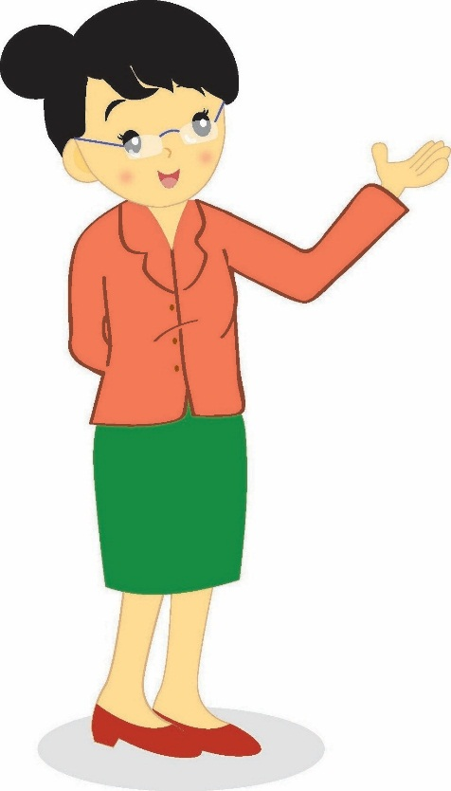
SELAMAT BELAJAR DAN TETAP SEMANGAT
HENI NURHAENI, M,Pd

